Slide 1
Poemul „Luceafărul” de Mihai Eminescu
Luceafărul este o capodoperă a poeziei românești, scrisă de Mihai Eminescu în 1883. Acest poem filozofic și mitologic este considerat unul dintre cele mai importante lucrări ale marelui poet român, fiind remarcabil prin profunzimea ideilor, măiestria poetică și complexitatea simbolurilor. Poemul explorează teme precum iubirea, individuația, nemurirea sufletului și destinul omului în fața universului. Prin intermediul unui limbaj poetic elevat și a unei structuri narative sofisticate, Eminescu creează o operă de artă ce fascinează cititorul și îl incită la o reflecție profundă asupra naturii umane și a relației noastre cu cosmosul.
La
CEDRA

Slide 2
Contextul istoric și cultural al creației
Perioada Romantică
Influențe Literare
Contextul Biografic
Poemul Luceafărul a fost scris de Mihai Eminescu în perioada de dezvoltare a romantismului în literatura română, la mijlocul secolului al XIX-lea. Acest curent artistic a pus accentul pe emoție, imaginație, individualism și conexiunea omului cu natura. Eminescu a fost considerat unul dintre cei mai reprezentativi poeți romantici ai literaturii române, iar Luceafărul este considerat capodopera sa, reflectând viziunea romantică asupra lumii și relației dintre om și divinitate.
În crearea poemului, Eminescu s-a inspirat din surse literare variate, de la mituri și legende populare românești, la opere clasice ale literaturii universale, cum ar fi Faust de Goethe sau Paradise Lost de John Milton. Aceste influențe se observă în temele abordate, precum iubirea, dorința de a depăși condiția umană, tragicul destinului și relația dintre om și absolut.
Poemul Luceafărul a fost scris de Eminescu într-o perioadă de frământări personale, marcată de dificultăți financiare, boli și tensiuni emoționale. Aceste elemente din viața poetului se reflectă în tematica și tonalitatea melancolică a poemului, care explorează ideea destinului tragic al ființei umane limitată în fața absolututului cosmic.

Slide 3
Structura și compoziția poemului
Poemul „Luceafărul" de Mihai Eminescu are o structură complexă și bine articulată, reflectând maestria poetului. Poemul este construit pe principiul simetriei, cu o secțiune centrală în care se dezvoltă acțiunea principală, flancată de două părți de introducere și încheiere. Primele două și ultimele două strofe servesc drept cadru narativ, în timp ce strofa a cincea reprezintă punctul culminant al poemului, în care se conturează lupta interioară a Luceafărului.
Din punct de vedere compozițional, poemul este structurat pe două planuri paralele: cel real, în care evoluează personajele umane, și cel divin, al ființelor celeste. Dialogul dintre cele două lumi, suprapunerea și interferența lor, conferă poemului o dimensiune metafizică și o profunditate simbolică remarcabile. Utilizarea unui vocabular bogat și a unor tehnici poetice diverse, cum ar fi metaforele, personificările și ritmul melismatic, contribuie la crearea unei atmosfere spirituale și a unei muzicalități aparte.

Slide 4
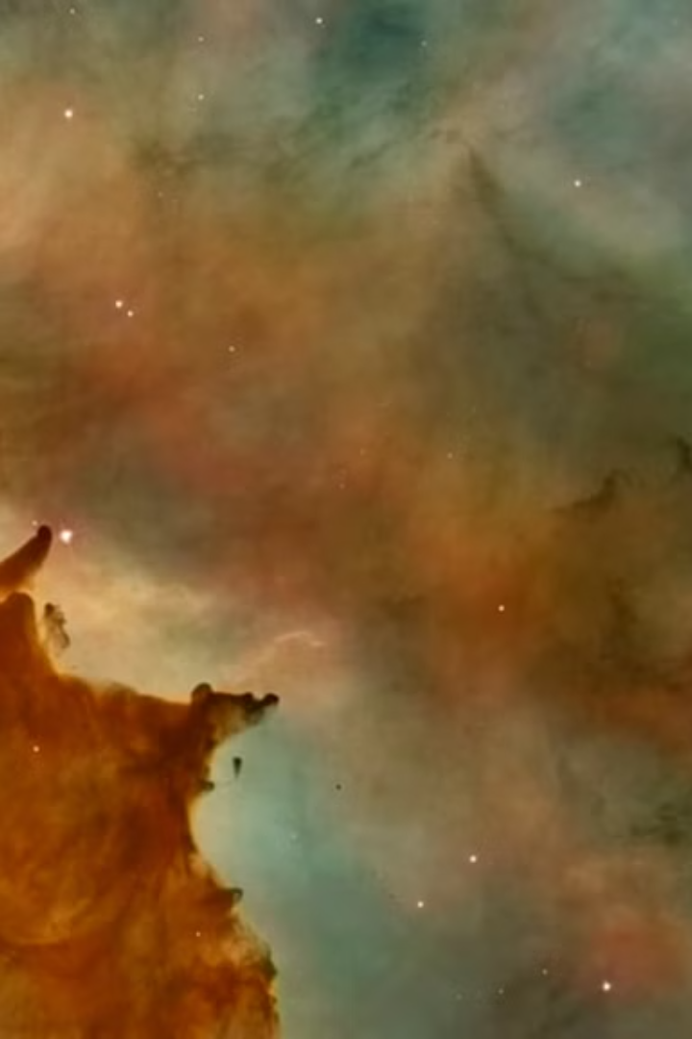
Personajele principale: Luceafărul, Cătălina și Demiurgul
Poemul Luceafărul de Mihai Eminescu este dominat de trei personaje principale: Luceafărul, Cătălina și Demiurgul. Luceafărul este o ființă celestă, o întrupare a sinelui poetic al autorului, care aspiră către absolut și caută conexiunea cu divinitatea. Cătălina reprezintă femeia iubită, frumoasă și plină de grații, dar în același timp fragilă și limitată în aspirațiile sale. Demiurgul este forța creatoare, zeitatea care stăpânește destinele și care îi confruntă pe cei doi protagoniști într-o luptă a libertății și a aspirației umane către transcendent.
Relațiile și conflictele dintre aceste personaje sunt nucleul dramatic al poemului, în care se reflectă marile teme ale existenței: iubirea, eterna căutare a sinelui, limitele ființei umane și tensiunea dintre finitec și infinit. Fiecare personaj are o semnificație arhetipală și simbolică, reprezentând diferite ipostaze ale ființei și ale condiției umane.

Slide 5
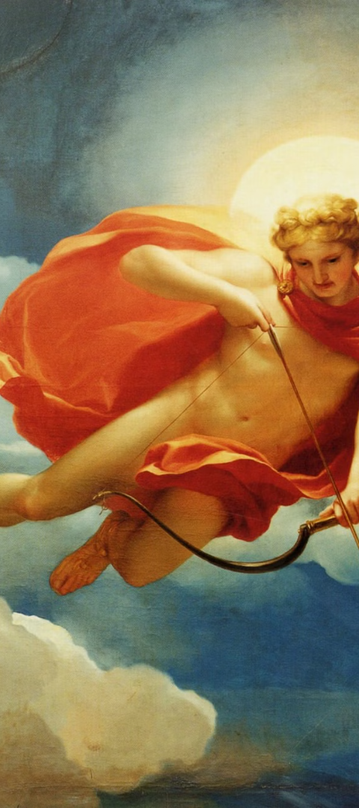
Simbolistica și semnificațiile poemului
1
Simbolismul Luceafărului
Luceafărul este un simbol al aspirației omului spre infinit, spre perfecțiune și cunoaștere desăvârșită. Personajul principal, Luceafărul, reprezintă o ființă supranaturală, o imagine a divinității și a luminii cosmice. El este o personificare a ideii de frumusețe, inteligență și putere intelectuală, simbolizând dorința omului de a trăi într-o lume a perfecțiunii și a armoniei absolute.
2
Semnificația mitologică
Poemul se înscrie în tradiția mitologiei românești, preluând și reinterpretând motive și simboluri din folclorul popular. Luceafărul este asociat cu Hyperion, zeul soarelui în mitologia dacă, dar și cu steaua Luceafăr, care simbolizează aspirația către transcendent. De asemenea, Cătălina este o figură mitologică, reprezentând frumusețea și inocența feminină, în timp ce Demiurgul este imaginea divinității creatoare.
3
Semnificația filosofică
Pe lângă dimensiunea mitologică, Luceafărul abordează și teme filosofice profunde, precum relația dintre individual și absolut, finit și infinit, iubire și destin. Poemul explorează ideea de libertate și de împlinire a individului în raport cu forțele cosmice și divine care îl depășesc. Astfel, Luceafărul devine o metaforă a tensiunii dintre aspirația umană și limitele condiției umane.

Slide 6
Limbajul poetic și tehnicile literare utilizate
Imagistica și simbolismul
Limbaj elevat și ritm muzical
Descrieri expresive și metafore complexe
Limbaj cosmic și alegor ic
Poetul Mihai Eminescu a utilizat o varietate impresionantă de imagini și simboluri în compunerea poemului Luceafărul. Imaginile poetice, precum floarea de colț, steaua polară sau dorul, transmit semnificații profunde legate de teme precum iubirea, destinul și absolutul. Simbolurile, cum ar fi Luceafărul, Cătălina și Demiurgul, au o valoare alegorică, reprezentând concepte filosofice și existențiale complexe.
Limbajul poetic al lui Eminescu este deosebit de rafinat și elevat, cu un vocabular bogat și o sintaxă complexă. Acesta contribuie la crearea unei atmosfere solemne și meditative, în acord cu tema grandioasă a poemului. Ritmul și muzicalitatea versurilor, create prin folosirea extensivă a tehnicilor poetice precum rima, aliterația și anafora, conferă o calitate incantatorie și lirică textului.
Limba poetică a lui Eminescu transcende limitele realului, dobândind un caracter cosmic și alegoric. Prin utilizarea imaginilor astrale, a divinității și a conceptelor filosofice, Eminescu creează o lume poetică care depășește sfera uman-individuală, abordând teme existențiale și metafizice de o amploare impresionantă.
Eminescu folosește descrieri extrem de expresive și metafore complexe pentru a-și contura personajele și a surprinde esența lucrurilor. Imaginile poetice, precum "ochii scăldați în taină" ai Cătălinei sau "umbra stelei singuratice" a Luceafărului, sunt deosebit de sugestive și încărcate de semnificații multiple. Aceste tehnici contribuie la crearea unei lumi poetice bogate și captivante.

Slide 7
Tema iubirii și a destinului uman
Dragostea transcendentală
1
Iubirea Luceafărului pentru Cătălina
2
Împlinirea spirituală
Eliberarea de constrângerile lumii fizice
3
Suferința umană
Destinul tragic al Cătălinei
Tema iubirii și a destinului uman este centrală în poemul Luceafărul de Mihai Eminescu. Prin personajul Luceafărului, poetul înfățișează o iubire transcendentală, o pasiune mistică ce depășește limitele omenescului. Luceafărul, ca reprezentant al divinității și al spiritului, aspiră să se unească cu Cătălina, simbolul frumuseții și al iubirii umane. Însă această împlinire spirituală este împiedicată de constrângerile și suferințele lumii pământești, reprezentate prin destinul tragic al Cătălinei. Tensiunea dintre aspirația către absolut și realitatea umană este o temă centrală a operei, reflectând frământările existențiale ale poetului.
Conflictul dintre iubirea ideală și condiția tragică a ființei umane este evidențiat în mod deosebit prin interacțiunea dintre Luceafăr și Cătălina. Luceafărul, fiind Hyperion, o entitate divină, încearcă să o elibereze pe Cătălina de limitările lumii fizice, invitând-o să-l urmeze spre o existență transcendentă. Însă Cătălina, captivă în lumea muritorilor, nu poate accepta oferta Luceafărului, fiind condamnată să rămână închisă în propriul său destin tragic.

Slide 8
Interpretarea filosofică a poemului
1
Concepția despre lume și viață
2
Tema iubirii și a atingerii imposibilului
Poemul Luceafărul de Mihai Eminescu exprimă o profundă viziune filosofică asupra condiției umane și a locului omului în univers. Protagonist al poemului este Luceafărul, o ființă divină și mitico-simbolică care reprezintă idealul supremei perfecțiuni, dincolo de limitele ființei umane. Conflictul între lumea supremă, ideală, a Luceafărului și lumea terestră, a ființei umane, Cătălina, reflectă opoziția între aspirațiile către absolut și condiția tragică a omului, supus destinului și morții.
Tema iubirii este strâns legată de această interpretare filosofică a poemului. Imposibilitatea unirii între Luceafărul și Cătălina exprimă drama ontologică a omului, care, deși aspiră la perfecțiune și nemurire, este limitat de condiția sa trecătoare. Dragostea e astfel văzută ca o formă de cunoaștere și de apropiere de absolut, dar care nu poate fi niciodată împlinită în lumea terestră.
3
Aspirația către absolut și condiția umană
Poemul Luceafărul explorează tensiunea între aspirația umană către ideeal, către împlinirea supremă, și limitele condiției umane, supusă sorții, mortalității și imperfecțiunilor. Luceafărul, în calitatea sa de simbol al absolutului, reprezintă idealul către care omul tinde, dar pe care nu îl poate atinge. Această tendință irealizabilă către perfecțiune este, în esență, tragedia umană exprimată în poemul lui Eminescu.

Slide 9
Recepția critică a Luceafărului
Aprecieri critice
Dezbaterile interpretative
Recunoașterea valorii
Luceafărul lui Eminescu a fost elogiat de mulți critici literari ca reprezentând una dintre cele mai importante creații ale poetului și ale întregii literaturi române. Încă de la apariția sa în 1883, poemul a stârnit o adevărată fascinație în rândul cititorilor și a generat numeroase interpretări și analize.
Datorită complexității și valorii sale artistice incontestabile, Luceafărul lui Eminescu este considerat unul dintre cele mai importante și influente poeme ale literaturii române. A fost reevaluat de-a lungul timpului, iar numeroase generații de cititori și cercetători l-au consacrat ca o capodoperă a poeziei românești.
Poemul a fost supus unei intense dezbateri în rândul criticilor, care s-au concentrat asupra semnificațiilor multiple ale textului, a structurii complexe și a profunzimii filosofice a temelor abordate. Interpretările au variat de la abordări romantice la analize de factură simbolistă și mitologică.

Slide 10
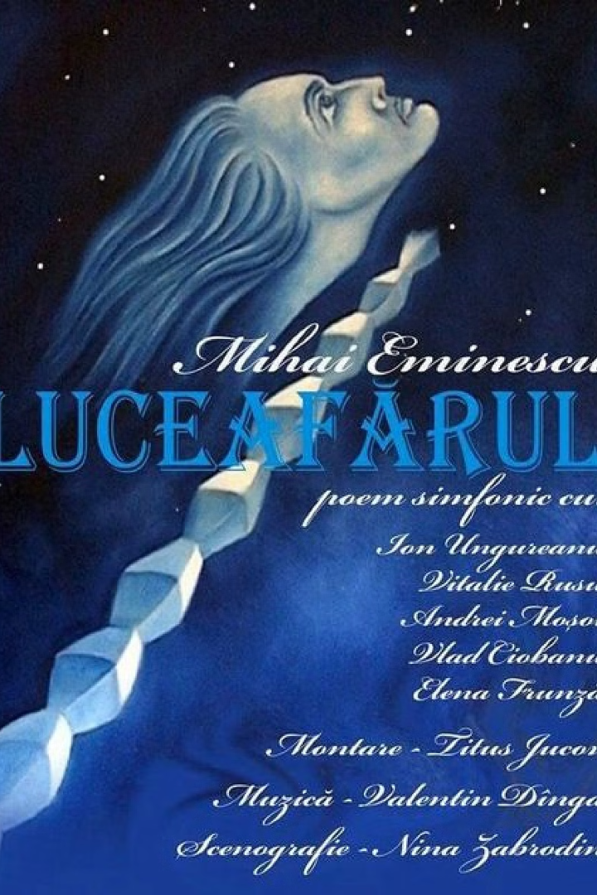
Concluzii și semnificația operei în literatura română
Poemul „Luceafărul" de Mihai Eminescu reprezintă unul dintre cele mai importante și influente opere ale literaturii române, o capodoperă ce a marcat profund evoluția poeziei naționale. Analiza detaliată a acestei lucrări poetice relevă profunzimea filozofică, bogăția simbolică și complexitatea existențială ce o caracterizează. Prin intermediul personajelor sale emblematice - Luceafărul, Cătălina și Demiurgul - Eminescu explorează marile teme ale umanității, precum dragostea, visul, destinul și limitele cunoașterii.
Remarcabilul poem demonstrează capacitatea poetului de a îmbina armonios metafizica cu lirismul, realizând o sinteză unică între profunzimea gândirii și frumusețea expresiei. Limbajul poetic, precum și tehnicile literare utilizate, contribuie la crearea unei atmosfere încărcate de mister și de profundă semnificație. Astfel, „Luceafărul" se înscrie ca o operă fundamentală a literaturii universale, ce a influențat profund dezvoltarea poeziei românești și a impus definitiv imaginea lui Eminescu ca unul dintre cei mai importanți și inovatori poeți ai lumii.
În concluzie, poemul „Luceafărul" reprezintă o capodoperă a literaturii române, ce continuă să fascineze și să inspire generații de cititori și cercetători prin profunzimea filozofică, complexitatea simbolică și frumusețea estetică. Acest regal poetic a devenit un adevărat reper în istoria culturii naționale, fiind o dovadă incontestabilă a geniului creativ al lui Mihai Eminescu.

